Slide 1

Praktikum II - 9. radionica, grupa D
Reagiranje na automatske misli
Mia Dadić

Slide 2

Pitanja na koja ćemo odgovoriti:
Kako klijentima pomoći u sastavljanju bilješki za čitanje između seansi?
Kako podučiti klijente korištenju radnih listova za identifikaciju automatskih misli između seansi?
Što ako radni list nije dovoljno učinkovit?

Slide 3

Evaluacija automatskih misli na seansi
Važno je izraditi zabilježiti odgovore na AM koje klijenti mogu koristiti svakodnevno:
Papir (podsjetnik)
Terapeutska bilježnica
Bilješka na mobitelu
Zvučni zapis

Slide 4

Evaluacija automatskih misli koje se javljaju izvan seanse
Naučiti klijenta kako ih samostalno evaluirati koristeći:
Sokratovska pitanja
Radni listić „Testiranje vlastitih misli“
Radni listić „Zapis disfunkcionalnih misli “

Slide 5
Testiranje vlastitih misli
Uputa: Kada primijetite da vam se raspoloženje pogoršava ili se počnete ponašati na neprimjeren način, postavite si pitanja s druge strane ovog radnog lista i zapišite odgovore.
Pitanje | Primjer odgovora
Koja je trenutna situacija? Možda razmišljaš o nečemu što se upravo dogodilo u okruženju ili o nečemu što se dogodilo unutar tebe (intenzivna emocija, bolna senzacija, slika, sanjarenje, sjećanje ili niz misli—npr. razmišljanje o mojoj budućnosti). | Dobio sam kaznu za parkiranje.
Što trenutno mislim ili zamišljam? | Tako sam glup.
Koja je kognitivna distorzija prisutna? (opcionalno) | Generalizacija, etiketiranje.
Što me navodi da mislim da je ova misao istinita? | Nisam trebao izgubiti pojam o vremenu.
Što me navodi da mislim da ova misao nije u potpunosti istinita? | I drugi ljudi dobivaju kazne za parkiranje, to ne znači nužno da su glupi.

Slide 6
Testiranje vlastitih misli
Pitanje | Primjer odgovora
Koji je drugi način da ovo sagledam? | Samo sam napravio grešku.
Što mogu učiniti ako se dogodi najgore? | Ako nastavim dobivati kazne, mogu postaviti alarm na mobitelu kako bih izbjegao ponavljanje greškeAko nastavim dobivati kazne, mogu postaviti alarm na mobitelu kako bih izbjegao ponavljanje greške
Što je najbolje što se može dogoditi? | Nikada više neću dobiti kaznu za parkiranje.
Što će se vjerojatno dogoditi? | Mogu dobiti još jednu kaznu, ali vjerojatno ću se sjetiti što se ovaj put dogodilo i pobrinuti se da ne ponovim grešku.
Što će se dogoditi ako si stalno ponavljam istu misao? | Nastavit ću biti ljut na sebe.

Slide 7
Testiranje vlastitih misli
Pitanje | Primjer odgovora
Što bi se moglo dogoditi ako promijenim način razmišljanja? | Osjećao bih se bolje.
Što bih rekao svom prijatelju ili članu obitelji da se to dogodilo njemu ili njoj? | Ako se to dogodilo Gabi, rekao bih: "Nije tako velika stvar. Pogriješio si i napravio grešku. Sada znaš kako izbjeći to u budućnosti."
Što bi sada bilo dobro učiniti? | Maknuti misli s toga. Prošetati.

Slide 8
Zapis disfunkcionalnih misli
Uputa: Kada zamijetite da vam se raspoloženje pogoršalo, upitajte se: „Što mi je upravo prošlo kroz glavu?“ i što prije zapišite misao ili predodžbu u stupac AUTOMATSKA MISAO. Zatim popunite ostale stupce.
DATUM / VRIJEME | SITUACIJA | AUTOMATSKA MISAO | EMOCIJE | ADAPTIVNI ODGOVOR | POSLJEDICA
 | 1. Koji aktualni događaj, tijek misli, sanjarenje ili sjećanje je izazvalo neugodnu emociju? 2. Koje (ako ih ima) nelagodne fizičke simptome ste imali? | 1. Koje misli ili predodžbe su vam prošle glavom? 2. Koliki je stupanj uvjerenja u svaku od misli u tom trenutku (0-100%)? | 1. Koje ste emocije (tuga, anksioznost, ljutnja i sl.) osjetili u tom trenutku? 2. Koliki je bio intenzitet svake emocije (0-100%)? | 1. Koju ste kognitivnu distorziju napravili? 2. Upotrijebite pitanja s dna tablice kako biste odgovorili na automatske misli i zapišite sve korisne odgovore. 3. Koliko vjerujete u svaki od odgovora (0-100%)? | 1. Koliko sada vjerujete u svaku automatsku misao (0-100%)? 2. Koje emocije sada osjećate i koliko su intenzivne (0-100%)? 3. Što ćete poduzeti?
Pitanja za sastavljanje adaptivnog odgovora: (1) Koji su dokazi da je automatska misao točna? Da nije točna? (2) Postoji li alternativno objašnjenje? (3) Što je najgore što se može dogoditi? Mogu li to preživjeti? Što je najbolje što se može dogoditi? Što je najvjerojatnija posljedica? (4) Što je učinak vjerovanja u automatsku misao? Što bi mogao biti učinak promjene u mom razmišljanju? (5) Što bih trebao poduzeti glede toga? (6) Ako bi ______ (ime prijatelja) bio u takvoj situaciji i to pomislio, što bih mu rekao?

Slide 9

Stvaranje terapijskih bilješka
Nakon evaluacije automatskih misli – sažeti ključne točke
Možete li sažeti o čemu smo razgovarali?
Što mislite da bi bilo ključno zapamtiti ovaj tjedan?
Ako se slična situacija ponovi, što biste željeli sebi reći?

Slide 10

Nakon što klijent sažme informacije
Pohvalite ga i predložite da zajedno zapišete ključne točke.
Razmislite o verbalnom izražavanju prije pisanja.
Ako je odgovor površan, ponudite sugestije za poboljšanje, kao što su: „Možda bi bilo korisnije zapamtiti na ovaj način…” ili „Želite li dodati…?”.

Slide 11




Savjeti za učinkovito korištenje terapijskih bilješki
Klijent bi trebao svako jutro pročitati bilješke i po potrebi ih pregledati i ponoviti tijekom dana.
Redovito čitanje pomaže u integriranju odgovora u svakodnevno razmišljanje.
Čitanje bilješki kao priprema za teške situacije često je korisnije nego čitanje samo kada je osoba suočena s problemom.

Slide 12


Primjer Abeovih terapijskih bilješki
Kada pomislim “Nikada neću sve obaviti” trebam se sjetiti:
●Trebam se fokusirati na ono što trebam napraviti upravo sada.
●Ne moram sve napraviti savršeno.
●Mogu tražiti pomoć, to nije znak slabosti.
Zatim bih trebao odabrati najjednostavniji zadatak i postaviti štopericu na 10 minuta. Nakon tih 10 minuta mogu odlučiti hoću li nastaviti ili se prebaciti na nešto drugo.
Kada želim tražiti Gabevou pomoć za traženje posla:
Podsjetit ću se da to nije velika stvar. Najgore što se može dogoditi je da kaže da je previše zauzet, a tada mogu pitati Kaitlyn umjesto njega.
Traženje njegove pomoći je kao eksperiment; čak i ako ne uspije, to je korisno iskustvo za mene.
Ako kaže da je prezaposlen, vjerojatno jest.
Trebam ga sada nazvati da dođe danas ili sutra

Slide 13


Audio-zapisane terapijske bilješke
Primjena:
•Snimanje odgovora na automatske misli tijekom seanse
•Snimanje sažetka zadnjih nekoliko minuta seanse
•Poticati klijente na ponavljanje ključnih točaka iz snimke
Kod nepismenosti - Alternativni načini poput crteža ili slušanja snimki

Slide 14


Korištenje radnih listova
„TESTIRANJE VLASTITIH MISLI” i „ZAPIS DISFUNKCIONALNIH MISLI”
Pomaže klijentima procijeniti automatske misli (AM) kada su pod stresom ili u disfunkcionalnim ponašanjima
Za mnoge klijente, liste bolje organiziraju misli i odgovore u odnosu na Sokratska pitanja
Ograničenja:
Nije korisno za klijente s niskom motivacijom, slabim funkcioniranjem ili onima koji ne vole pisanje

Slide 15
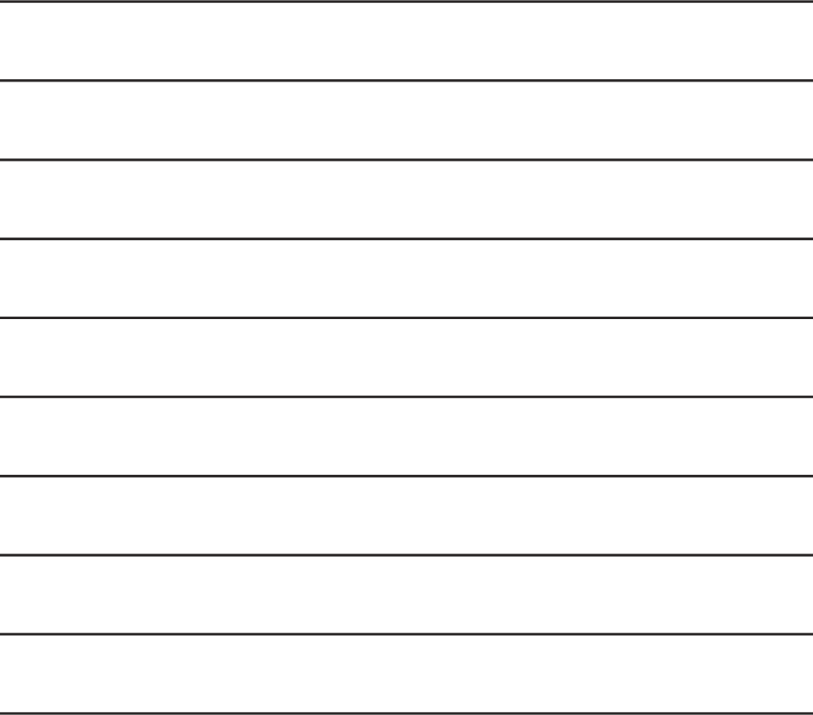
Oba radna lista sadrže slična pitanja, ali "Testiranje vlastitih misli" je bolje strukturirano, preglednije i
jednostavnije za ispunjavanje.
Važno je s klijentom zajednički provesti identifikaciju i evaluaciju automatskih misli (AM) koristeći
radni list. Zatim ih treba potaknuti da samostalno primijene isti postupak na drugu AM, prije nego
što se zadatak zada u sklopu akcijskog plana.

Slide 16
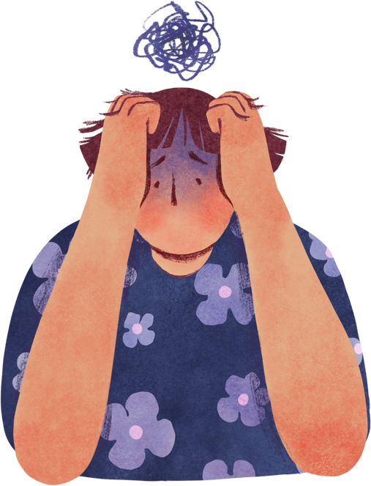
Što ako radni listovi nisu od pomoći?
Radnim listovima ne treba pridavati previše važnosti, jer mnogi klijenti mogu osjetiti da im ne donose dovoljno olakšanja. Umjesto toga, treba ih shvatiti kao koristan alat za učenje i usmjeriti klijente na prepoznavanje ključnih točaka, pomažući im da izbjegnu automatske misli (AM) koje kritiziraju njih same, terapiju ili terapeuta.
Evaluacija AM može biti neadekvatna u nekoliko slučajeva:
Ako pacijent ne može učinkovito odgovoriti na svoje najuznemirujuće misli ili slike
Ako su te AM povezane s temeljnim uvjerenjima
Ako su odgovori površni
Ako su AM dio dubljeg disfunkcionalnog načina razmišljanja

Slide 17
Što možemo učiniti u tom slučaju?
Tražiti klijenta da predvidi što bi se moglo dogoditi
Podsjetiti ih da je to samo vještina u kojoj će s vremenom postati bolji (Ako postanu frustrirani, mogu pročitati terapijske bilješke ili zapisati automatske misli (AM) koje ćemo kasnije zajedno obraditi)
Neki klijenti mogu pružiti površne odgovore kroz Sokratska pitanja ili radne listove, pa je važno obratiti pažnju na to. Preporučuje se korištenje dva formata za rad:
"Kada pomislim ___________, trebam se podsjetiti da ___________.„
Dvokolumna tehnika:
Automatska misao | Odgovor
Želim propustiti okupljanje za školsku obljetnicu. | Bolje da odem, mogao bi se povezati s ljudima i lakše pronaći posao.

Slide 18
Hvala!

